Slide 1
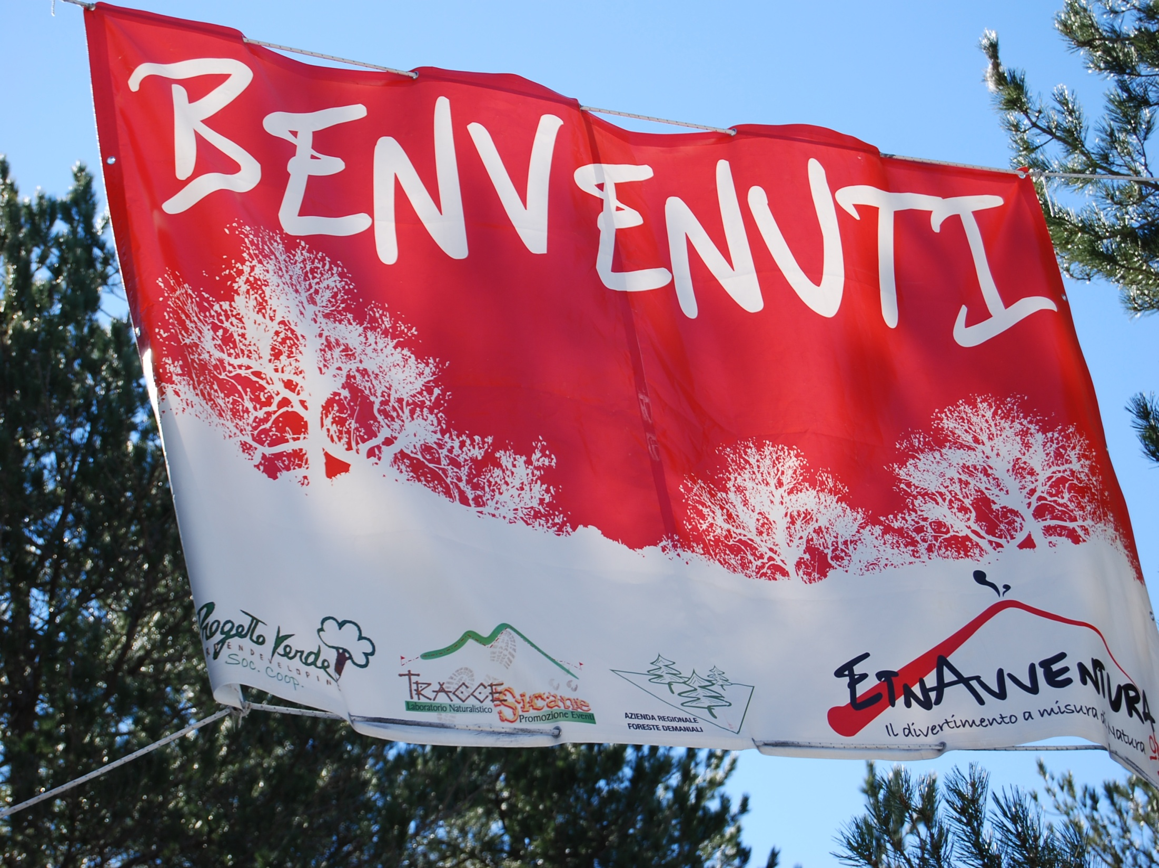

Slide 2
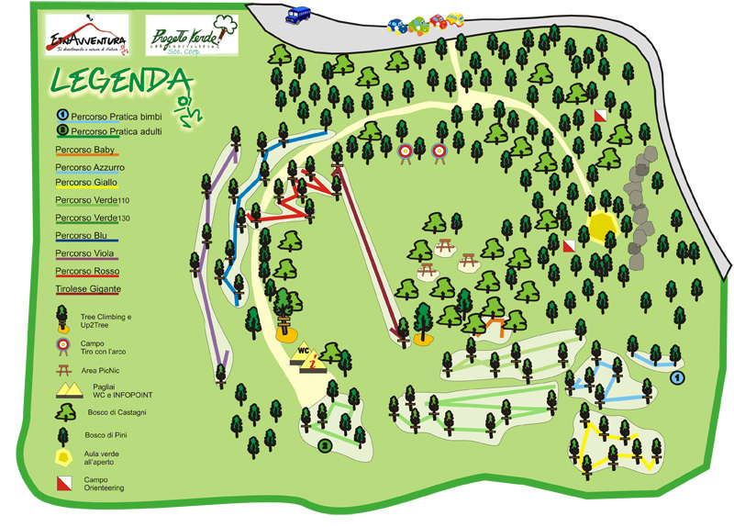
Il progetto EtnAvventura
Ecocampus dell’Etna
Cos’è:

Slide 3
Passione
IDEA
Attività
Compatibili con l’Ambiente.
Piacevoli ed interessanti per i fruitori.
In linea con l’impianto legislativo Regionale in materia di Parchi e Riserve Naturali.
Notes:
L’idea è quella di mettere a frutto

Slide 4
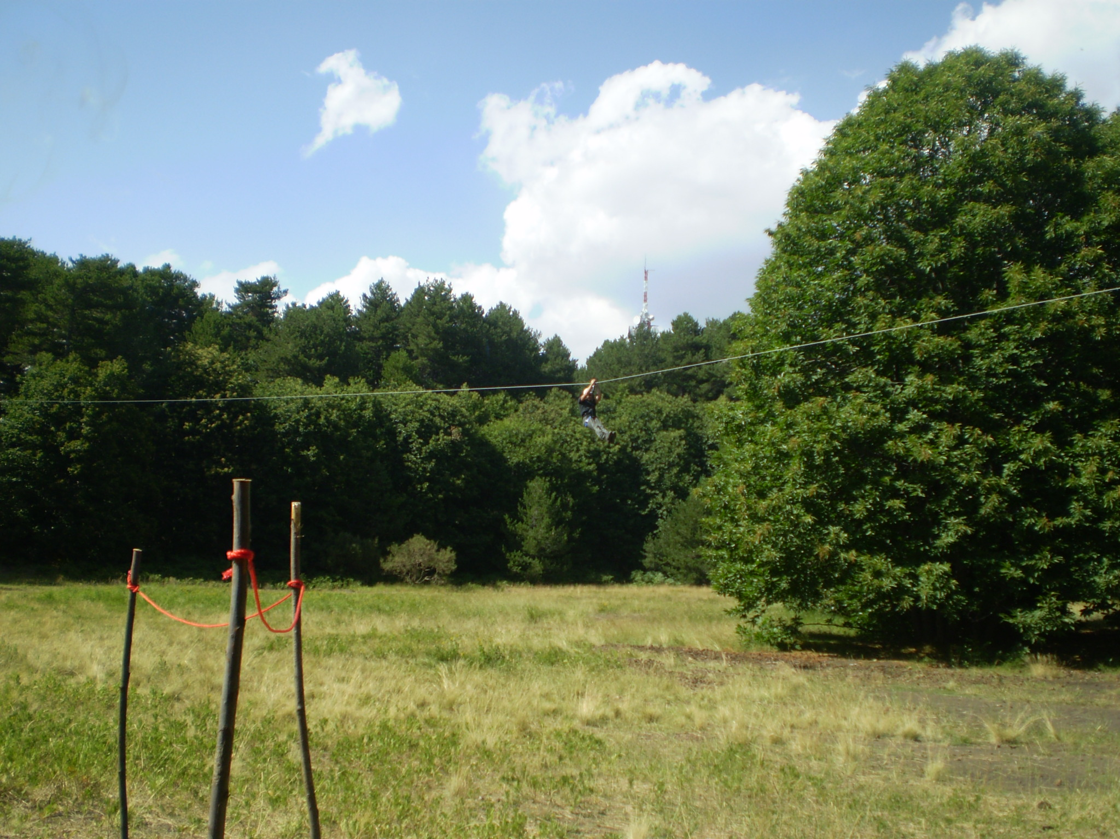
MISSION
Fruizione attenta e partecipata della Natura, mediante attività ecocompatibili, portatrici di una nuova cultura dell’Ambiente e delle sue identità culturali, antropologiche, enogastronomiche che forti ancora permangono su tutto il territorio e che occorre conservare e diffondere alle nuove generazioni.

Slide 5
MISSION
Promuovere la diffusione dello “sport al naturale”, in una “palestra naturale”, attraverso la pratica degli sport outdoor quali percorsi sospesi sugli alberi, mountain bike, orienteering, trekking, ecorunning etc… etc…

Slide 6

2003 TRACCE SICANE
Turismo Verde
Dichiarazione di Quebec: “l’Ecoturismo è un modo responsabile di viaggiare in aree naturali, conservando l’ambiente e sostenendo il benessere delle popolazioni locali”.

Slide 7


- Luglio 2008 primo parco avventura sulle Madonie
- Settembre 2008 ETNA
ETNA…questa sconosciuta!
2008 PROGETTO POLICORO
AdC Diocesi di Cefalù

Slide 8
Formazione Regionale e Nazionale
Competenze tecniche e strumenti: dall’idea
alla sua elaborazione e realizzazione
– dal business plan ad un progetto concreto e verificabile.
Importanza della rete
Nuovo modus operandi
IMPORTANZA DELLA PERSONA
Non esistono formule magiche per creare lavoro.
Occorre investire nell’intelligenza e nel cuore delle persone (Don Mario Operti).

Slide 9
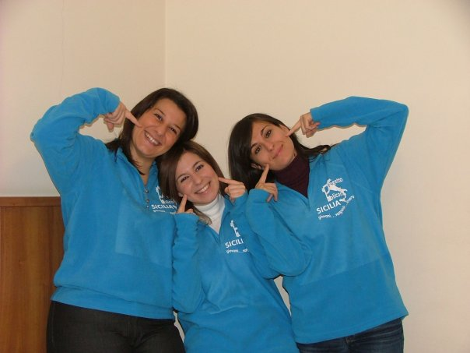
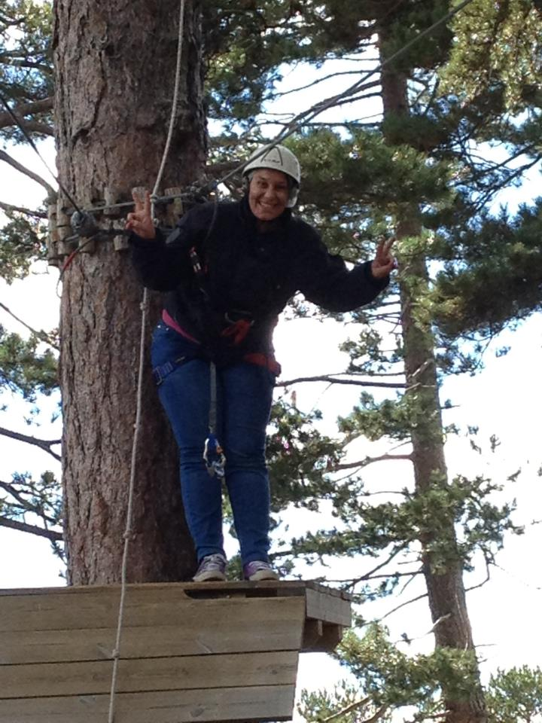
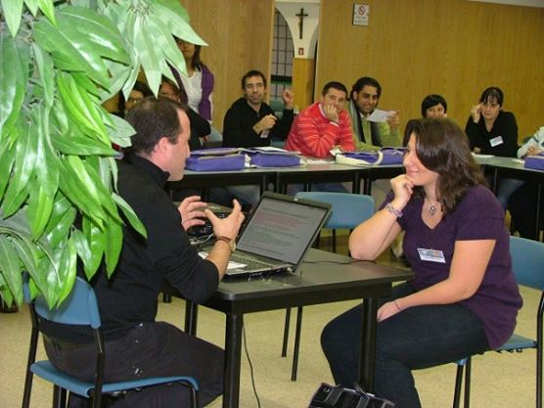
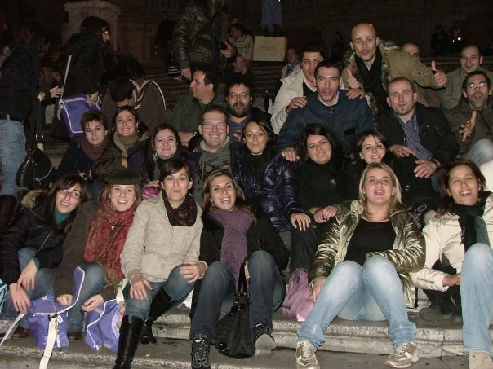
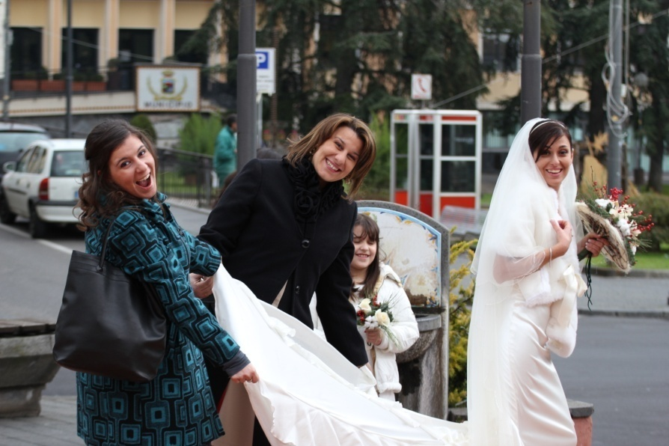

Slide 10

Rete territoriale
Progetto Policoro
Diocesi di Cefalù e Catania
ARFFDD
Ente Parco Dell’Etna
Comune di Ragalna
ConfCooperative
Enti di sviluppo locali
IRCAC
Etc…etc…

Slide 11
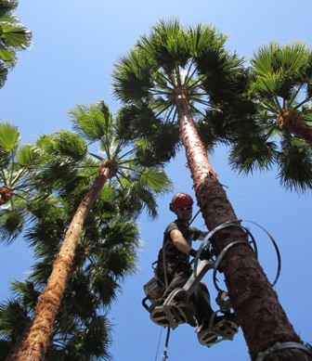
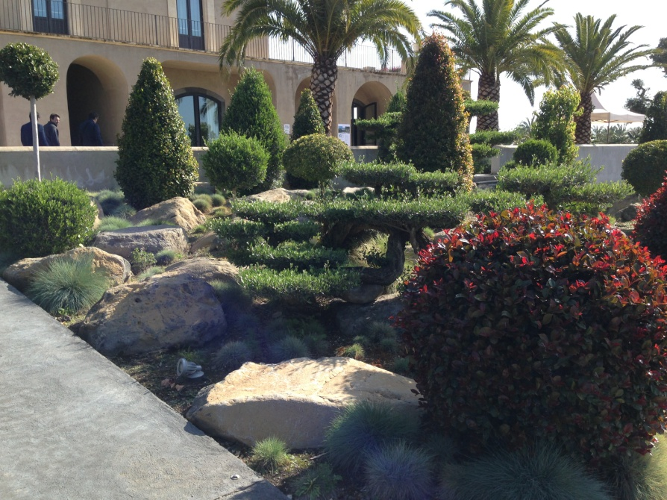
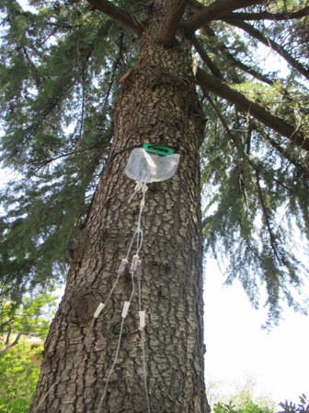

Progetto Verde Soc. Coop. Agricola
Si diversifica

Slide 12

25 Giugno 2010
EtnAvventura Scsd

Slide 13
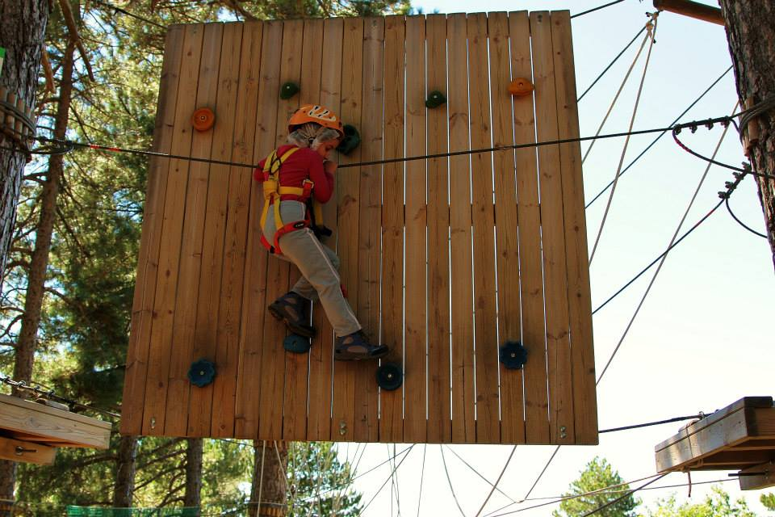
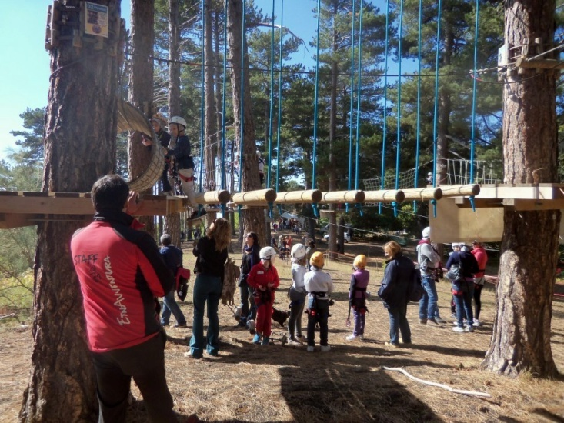
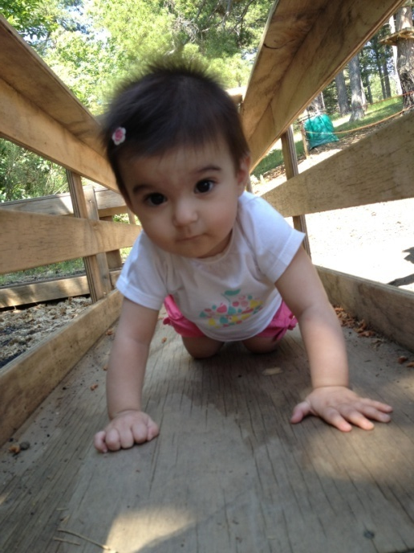
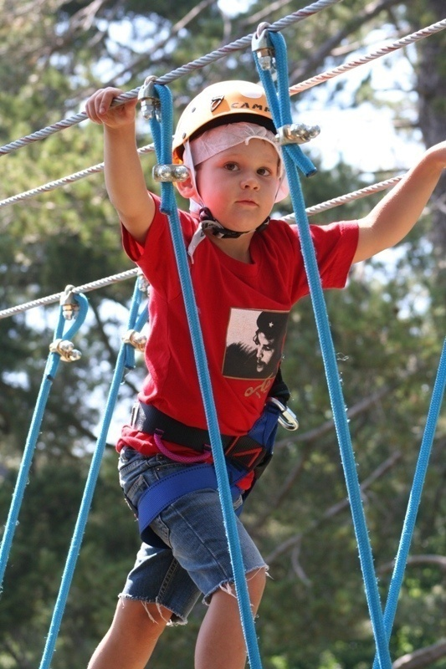
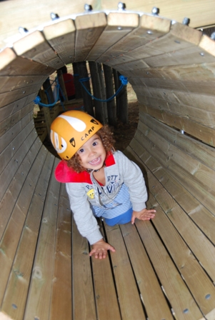
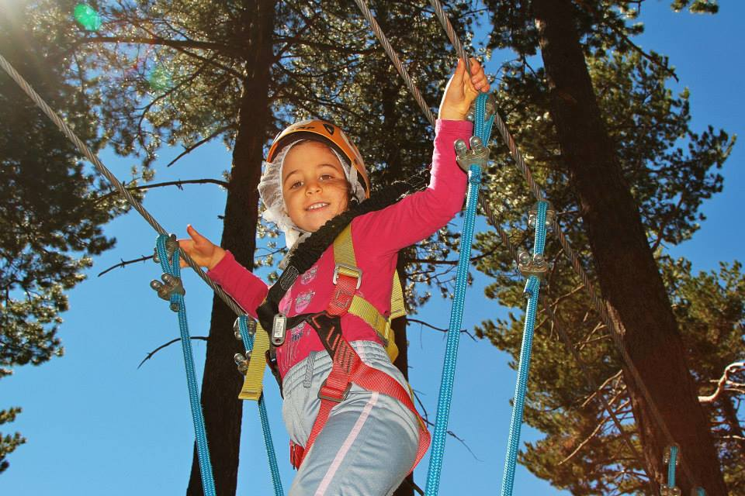
ATTIVITA’
PARCO AVVENTURA

Slide 14
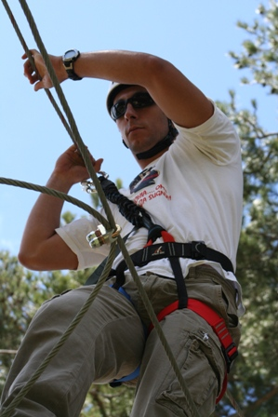
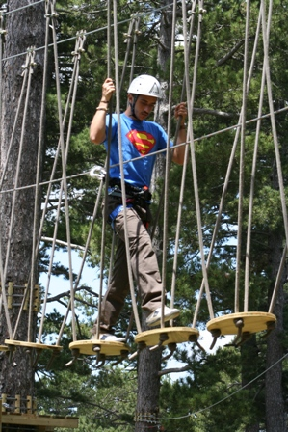
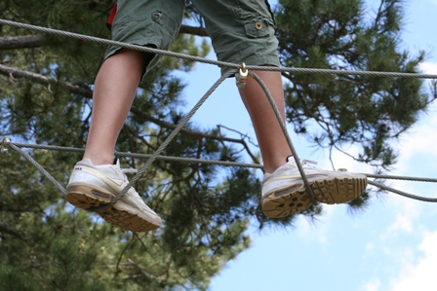
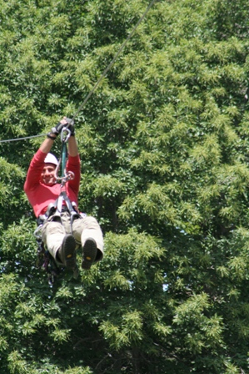
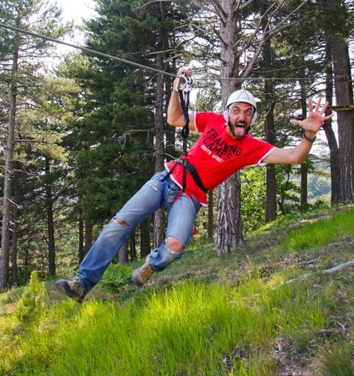
ATTIVITA’
PARCO AVVENTURA
Per i più grandi

Slide 15
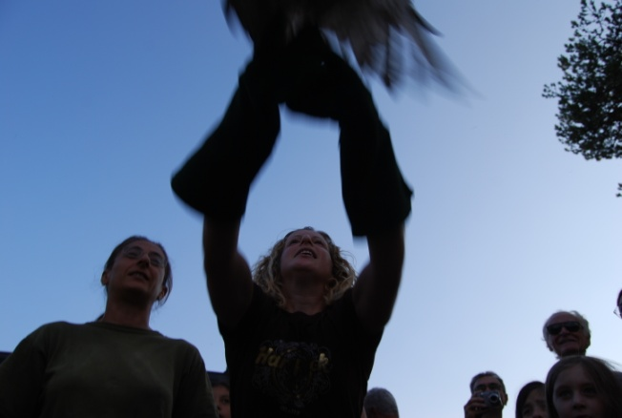
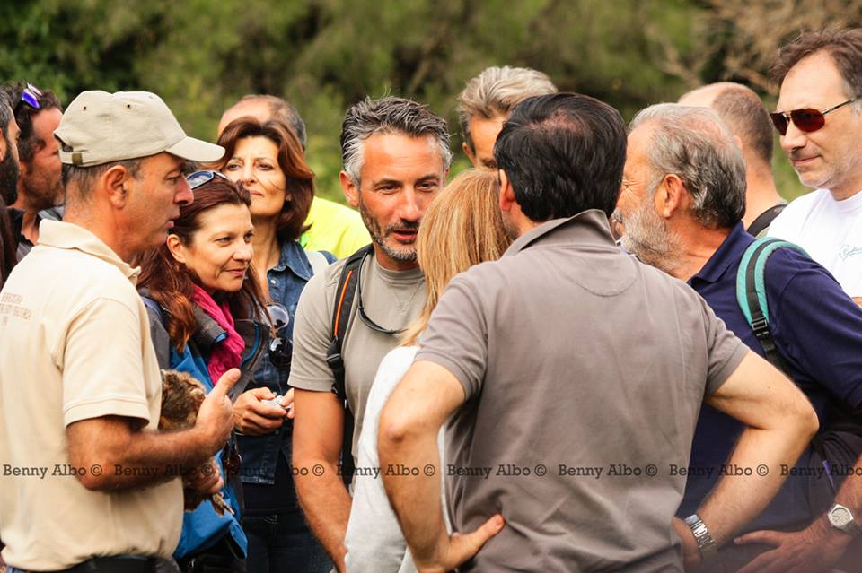
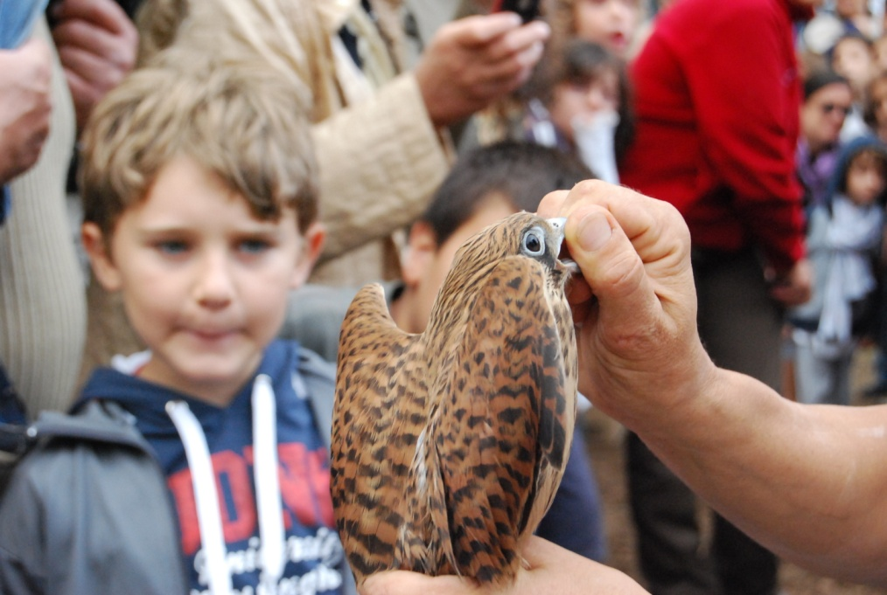
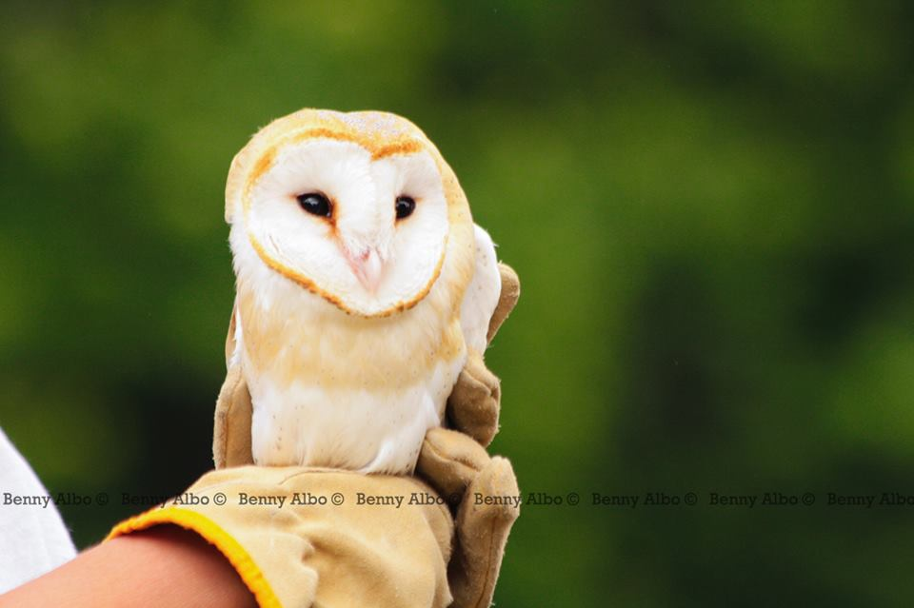
ATTIVITA’
Scuole ed Educazione Ambientale

Slide 16
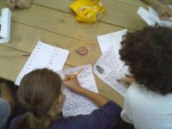
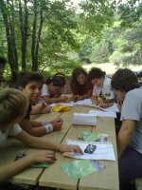
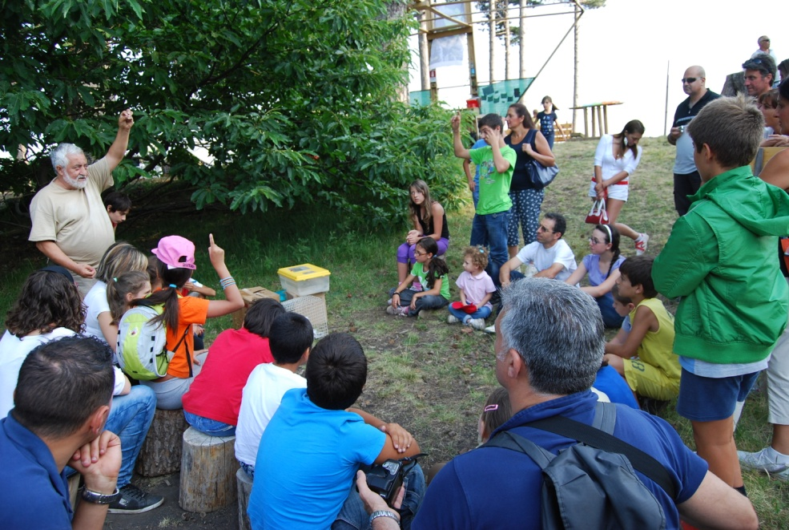
Scuole ed Educazione Ambientale

Slide 17
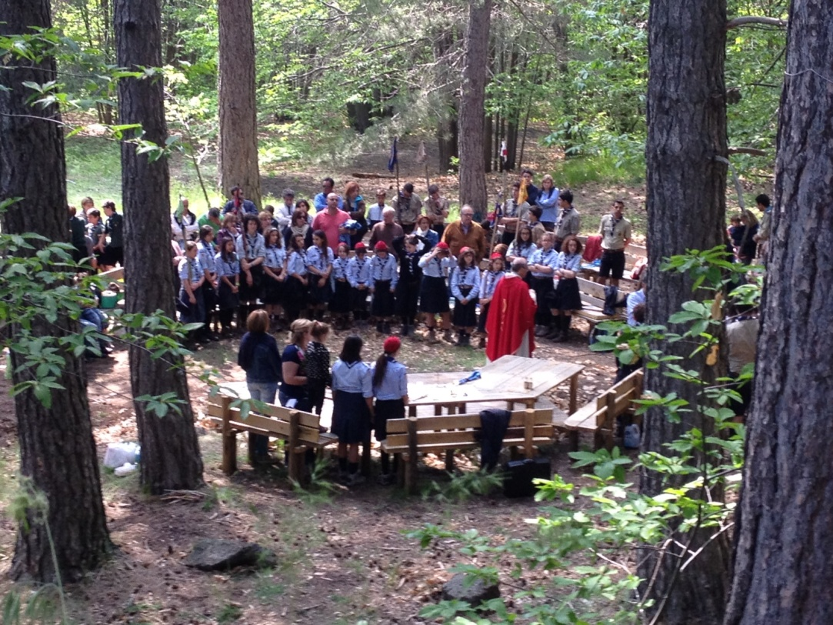
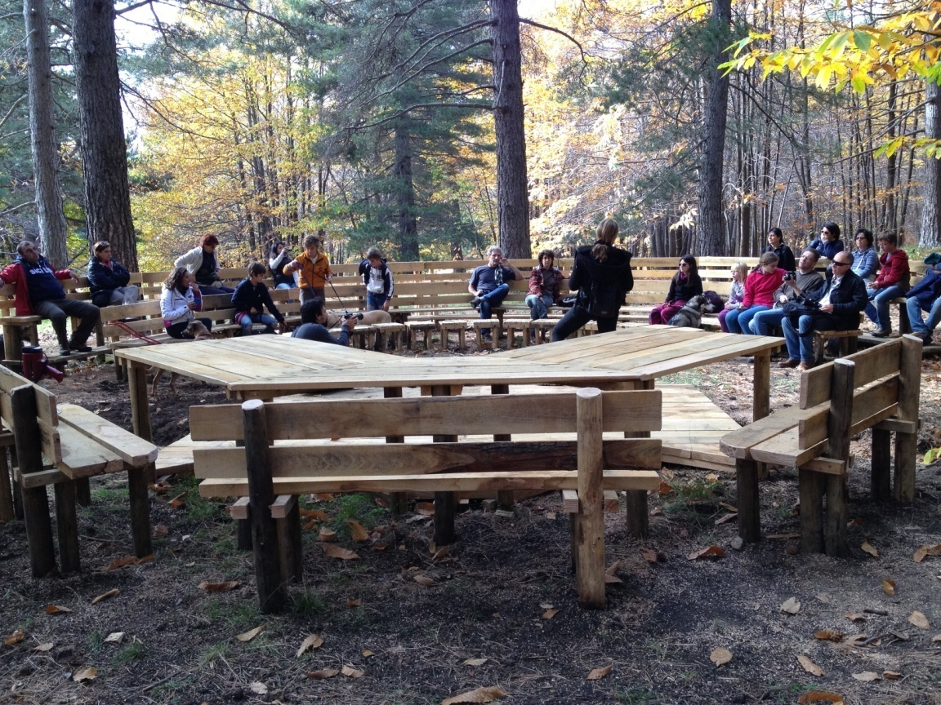
Aula Verde OutDoor

Slide 18
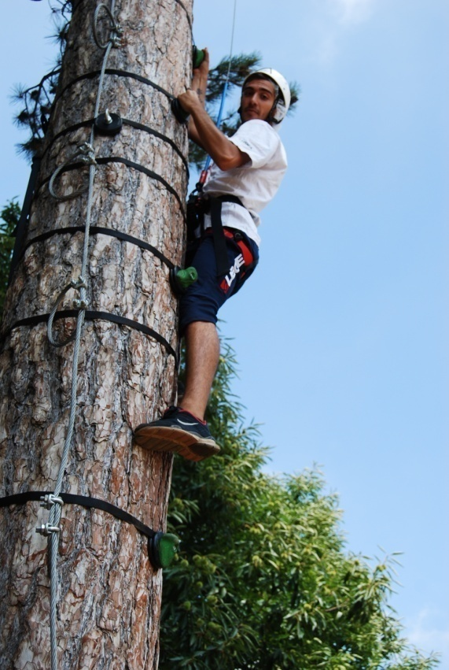
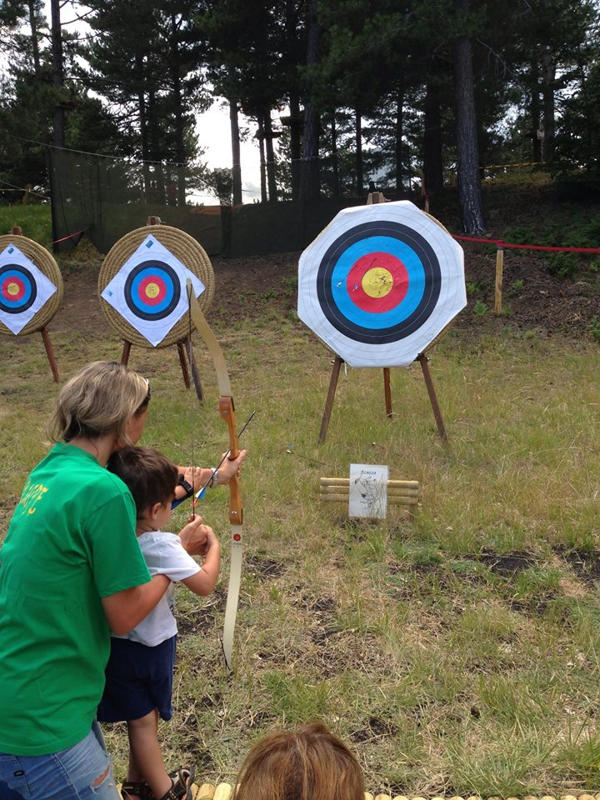
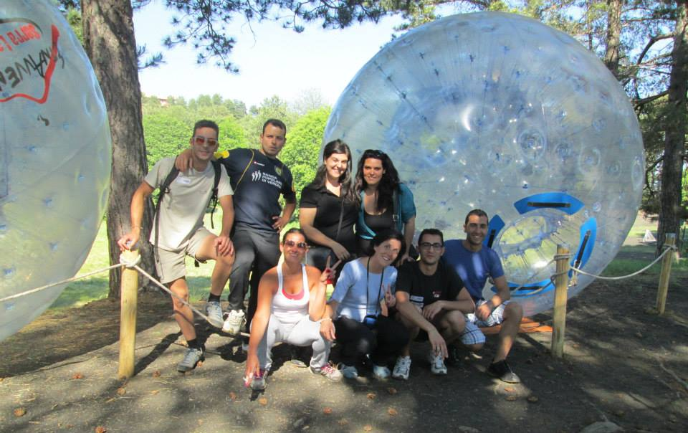
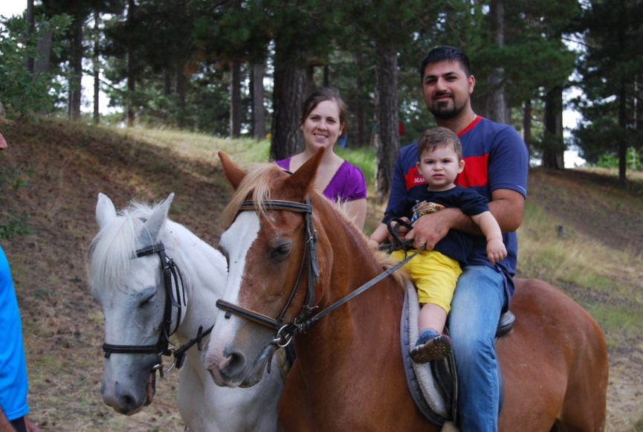
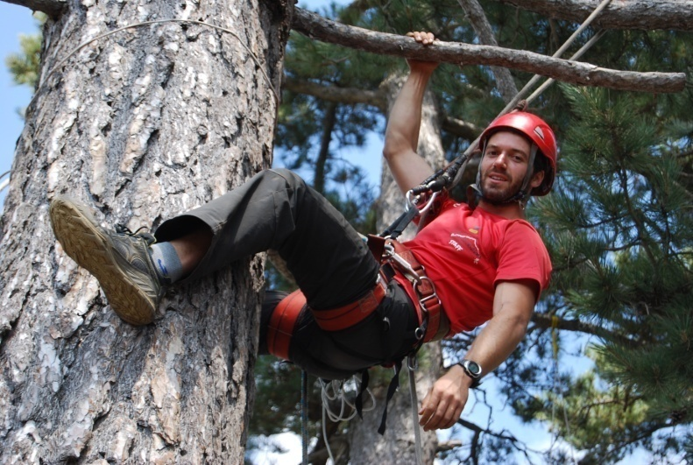
Sport Outdoor

Slide 19
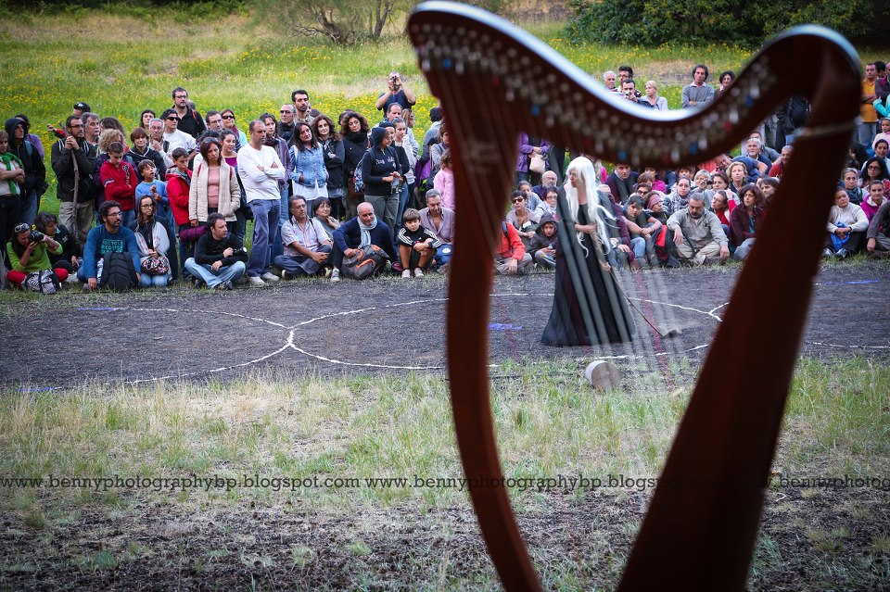
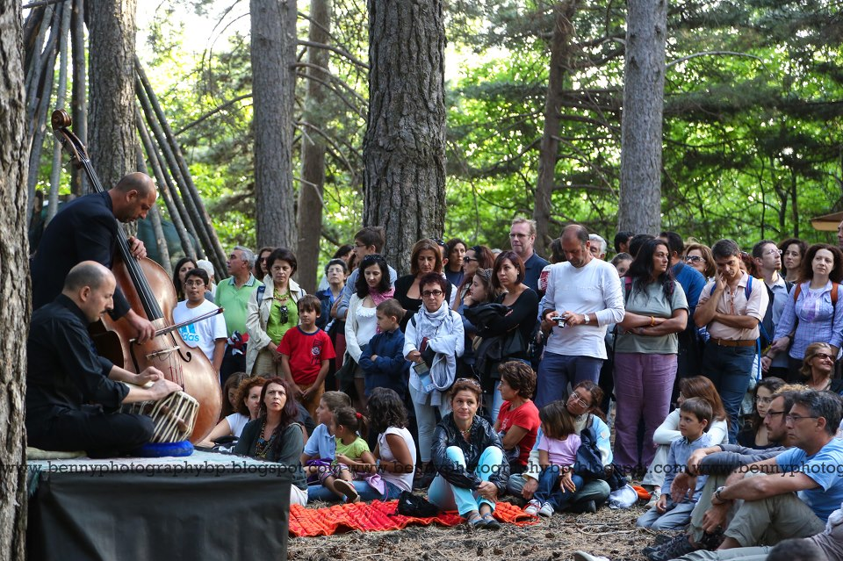
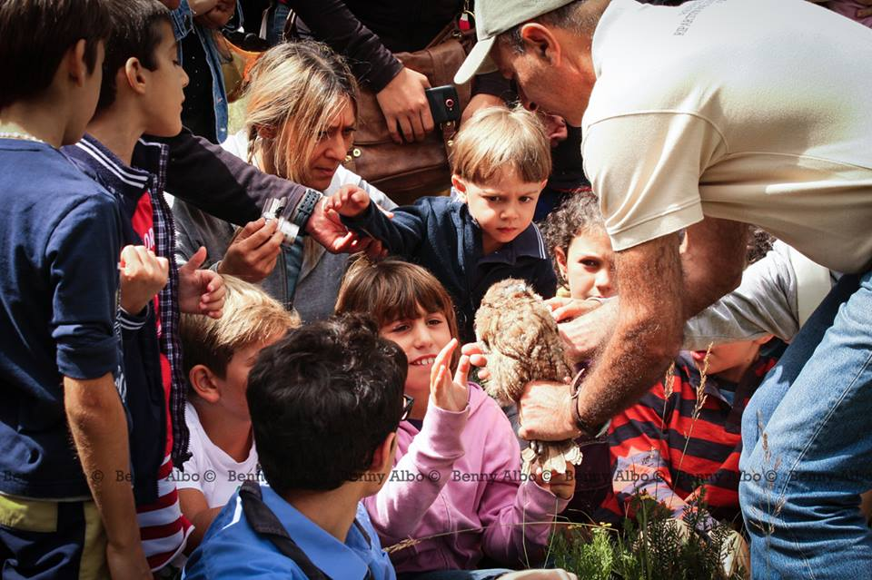
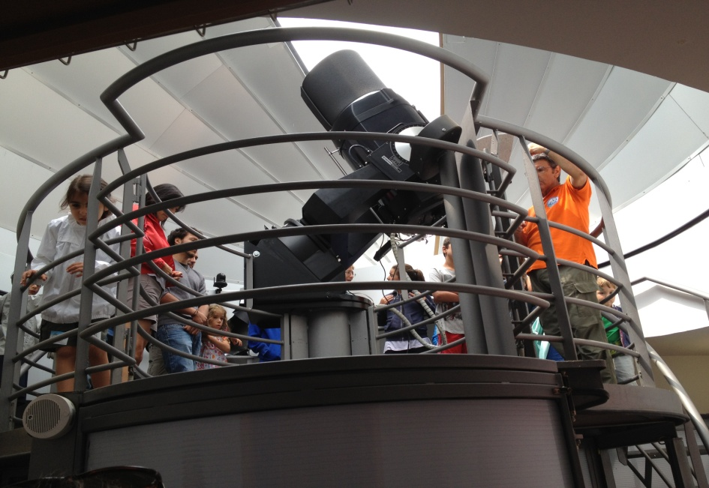
Eventi didattici gratuiti

Slide 20
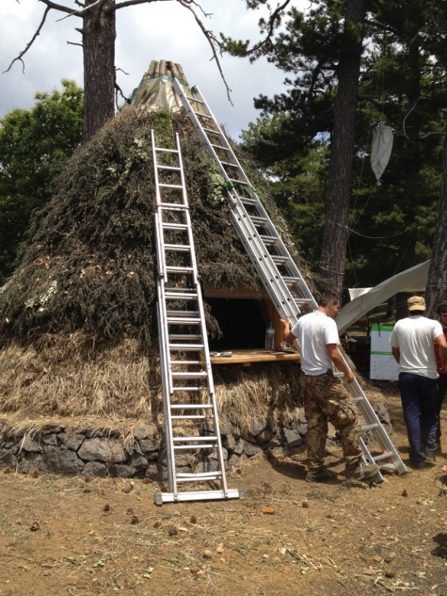
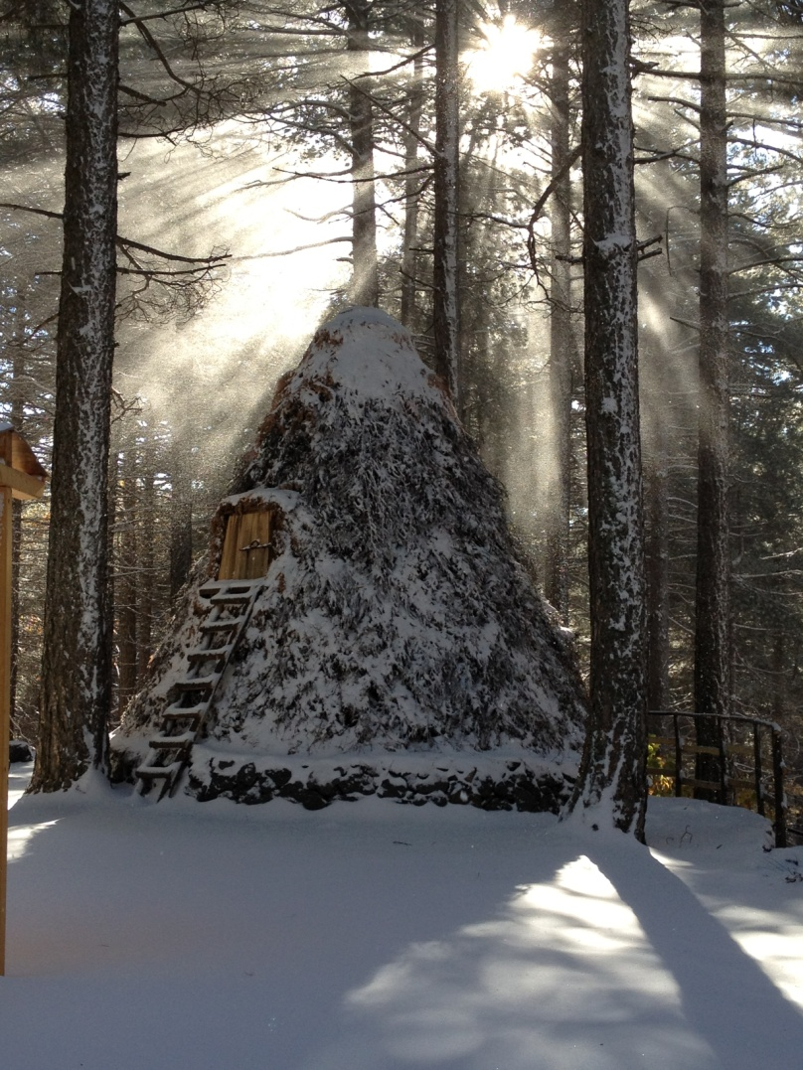
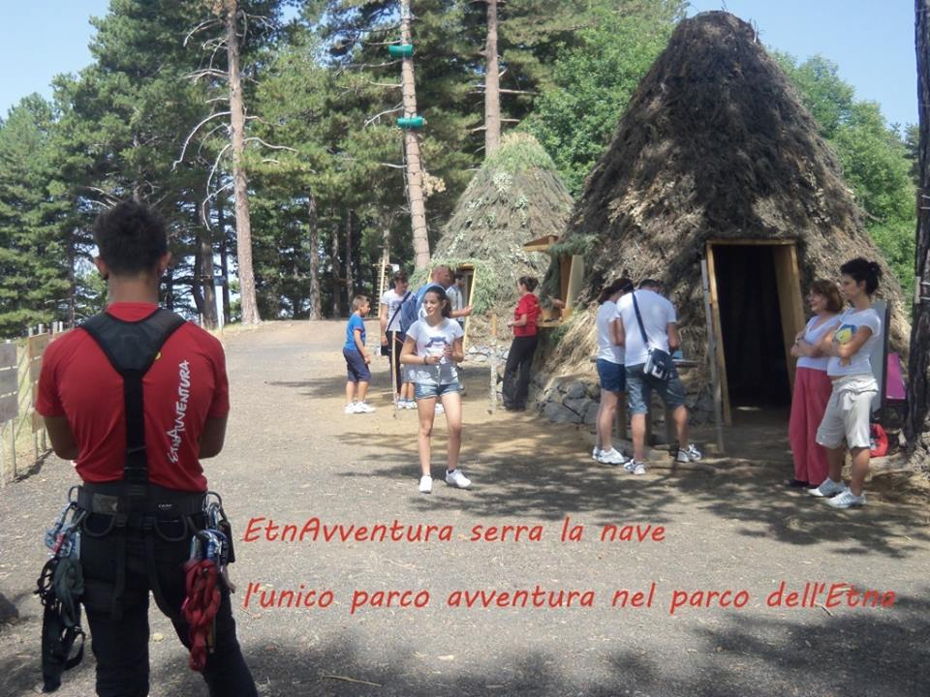
Tradizione

Slide 21
Rete work in progress
Associazioni ambientaliste
Associazioni Culturali e Sportive
Ricettività
Punti Ristoro
Cooperative Sociali
Centri per il disagio giovanile
Agenzie/ditte di servizi escursionistici
promozione dei prodotti tipici e dell’ artigianato
Convenzione osservatorio astrofisico
Convenzione Funivia dell’Etna

Slide 22
Sviluppo del Territorio
Diversificazione dei servizi turistici mediante la creazione di attività complementari quali escursionismo, equiturismo, mountain bike, sci, sci di fondo e tante altre ancora che siano motivo di attrazione verso il turista.
Posti di lavoro
destagionalizzazione
Incremento delle presenze
Crescita delle attività ricettive

Slide 23
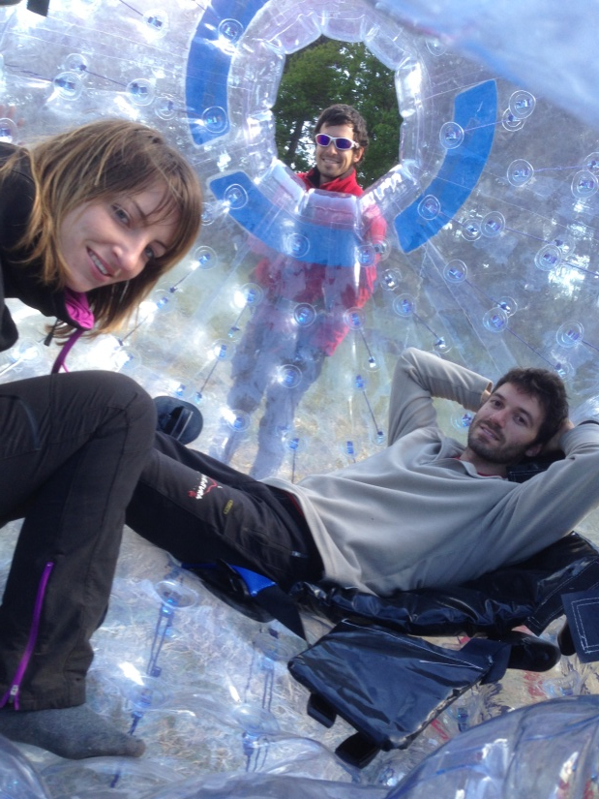
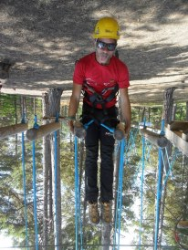
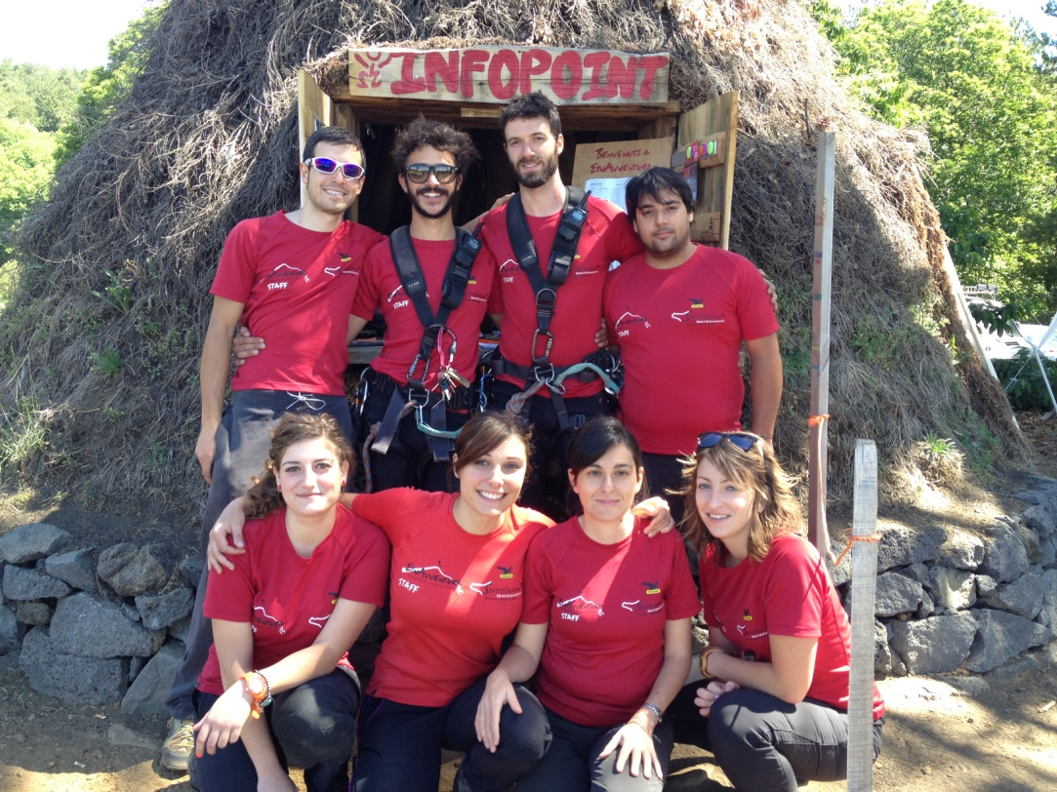
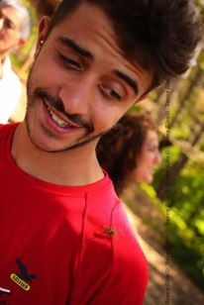
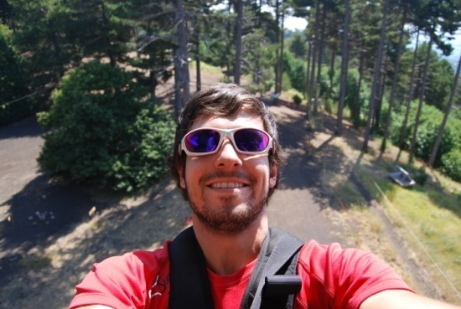
STAFFFFF ;-)
Grazie per l’attenzione

